Slide 1
Uvod u programsko inženjerstvo Programsko inženjerstvo
mr. sc. Marko Pršić, dipl. ing. rač.

Slide 2
Sadržaj
Organizacija kolegija
O programskom inženjerstvu

Slide 3
O kolegiju
Struktura nastave
30 sati predavanja
30 sati vježbi
Tematske cjeline
1. dio: Programsko inženjerstvo i tradicionalne metode
2. dio: Agilni razvoj softvera
Ispit
Pismeni ispit

Slide 4
Predavači
1. dio: Programsko inženjerstvo i tradicionalne metode
Predavanja i vježbe: Marko Pršić (nositelj kolegija)
2. dio: Agilni razvoj softvera
Predavanja i vježbe: Zvonimir Križ

Slide 5
Literatura
Prezentacije s predavanja i vježbi te dodatna literatura koja će biti objavljivana kroz semestar
Software Engineering, Ian Sommerville
http://iansommerville.com/software-engineering-book/slides/
SWEBOK - The Guide to the Software Engineering Body of Knowledge (IEEE)
http://www.computer.org/portal/web/swebok

Slide 6
Dolaznost
Redovni studenti
80% predavanja (50% u učionici)
80% vježbi
Izvanredni studenti
60% predavanja (40% u učionici)
60% vježbi

Slide 7
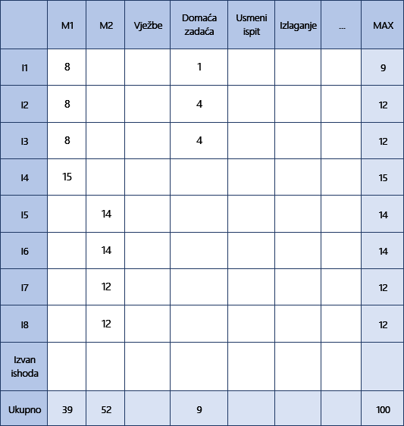
Bodovi

Slide 8
Ishodi učenja
 | MINIMALNI ISHODI UČENJA | ŽELJENI ISHODI UČENJA
I1 | Student će moći argumentirati razloge primjene inženjerskih principa u razvoju softvera. | Student će moći preporučiti i argumentirati prikladnu metodu razvoja softvera ili organizaciju tima s obzirom na specifičnosti projekta
I2 | Student će moći raščlaniti zahtjeve za softverski sustav prema definiranim kategorijama. | Student će moći organizirati zahtjeve za softverski sustav i izraditi specifikaciju softverskog sustava.
I3 | Student će moći preporučiti korištenje odgovarajućeg UML dijagrama u specifičnom aspektu softverskog procesa. | Student će moći preporučiti i izraditi odgovarajući UML dijagram u specifičnom aspektu softverskog procesa.

Slide 9
O programskom inženjerstvu
Pitanja za vas:
Kako bi opisali vašu buduću struku?
Što ćete raditi kad završite studij?
Koji najveći izazov vidite u svojoj struci?

Slide 10
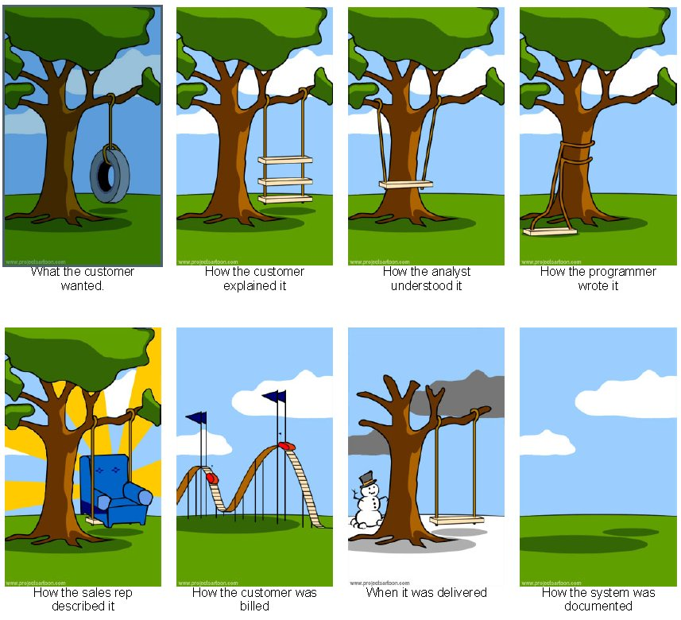
O programskom inženjerstvu

Slide 11
O programskom inženjerstvu
Pitanja na koja ćemo odgovoriti danas:
Po čemu je softver poseban?
Koji su troškovi razvoja softvera?
Zašto programiranje nije dovoljno?
Što su inženjerski principi?
Što je Programsko inženjerstvo?

Slide 12
O programskom inženjerstvu Priroda softvera
Što softver čini drugačijim od ostalih proizvoda?
Nematerijalni proizvod
Kompleksan, visoko-tehnološki
Gdje sve susrećemo softver? Koja je važnost softvera u današnjem svijetu?
Integriran u gotovo sve elemente društva, poslovanja i života
Tko su korisnici softvera?
Koliko košta i kako se prodaje softver?

Slide 13
O programskom inženjerstvu Vrste softvera
Generički – za široku upotrebu odnosno više namjena, bez izmjene softvera
Primjer?
Prilagođeni - izgrađeni po mjeri, za određenog/poznatog naručitelja
Primjeri?
Tko definira funkcionalnosti (razvojni tim ili korisnici)?
Može li generički postati prilagođeni ili obrnuto?

Slide 14
O programskom inženjerstvu Troškovi vezani uz softver
Obično najveći dio troška informacijskih sustava – često višestruko veći od hardvera
Cloud computing: dodatna komodizacija (engl. commodity) hardvera i SW platformi
Troškovi izgradnje softvera nisu jedini troškovi:
Troškovi analize i specifikacije
Troškovi dizajna
Troškovi testiranja i validacije
Troškovi implementacije i održavanja
Razvoj je samo (manji) dio troškova
Programsko inženjerstvo nastoji optimizirati troškove izgradnje softvera

Slide 15
O programskom inženjerstvu (Ne)uspjeh softverskih projekata
“When projects fail, it’s rarely technical.”
Jim Johnson, The Standish Group
“Software costs more to maintain than it does to develop.”
„Roughly 60% of SW costs are development costs, 40% are testing costs.”
Ian Somerville
Average cost overrun: 45%
Time overrun: 63%
Functionality delivered on average: 67%
Standish Group
“Key software challenges: coping with increased diversity, demands for reduced delivery times and developing trustworthy software.”
Ian Somerville

Slide 16
O programskom inženjerstvu (Ne)uspjeh softverskih projekata
Projekti prekoračuju predviđeno vrijeme i budžet
Uzrok: rastuća kompleksnost
Tehnološka kompleksnost – potrebna velika „dubina” (iskustvo i poznavanje detalja)
Broj metoda ili alata, tehnološki trendovi – potrebna velika „širina” za raspoznavanje ispravne metode/alata, (ne)prihvaćanja trenda
Softver je niske kvalitete
Pitanje razumijevanja i definiranja kvalitete
Softver nije djelotvoran (na radi optimalno)
(Ne)odgovarajuća metoda, alat ili platforma za rješavanje danog izazova

Slide 17
O programskom inženjerstvu (Ne)uspjeh softverskih projekata
Softver je teško održavati
(ne)razumijevanje životnog ciklusa i inženjerskih principa odgovornosti
Softver ne zadovoljava sve zahtjeve
Pitanje upravljanja zahtjevima
Pitanje testiranja i potvrđivanja funkcionalnosti
Pitanje edukacije korisnika
Loša komunikacija na relaciji Isporučitelj-Naručitelj

Slide 18
O programskom inženjerstvu (Ne)uspjeh softverskih projekata
Programsko inženjerstvo - odgovori na neuspješnost projekata
Povijest
Čudni ljudi u bijelim kutama ili podrumima – programeri?
„Softverska kriza”
NATO konferencija 1968 – pojam „Software Engineering”
Razvoj tradicionalnih modela i metoda
U novom mileniju razvoj agilnih metoda
Razvoj hibridnih metoda

Slide 19
O programskom inženjerstvu Inženjerstvo – primjeri
Kako izgleda inženjerstvo u drugim disciplinama?
Kako izgleda razvoj automobila?
Što treba napraviti? Koji su rezultati projekta?
Koje uloge postoje?
Gdje se odvija proizvodnja?
Kako izgleda proces izgradnje zgrade?
Što treba napraviti? Koji su rezultati projekta?
Koje uloge postoje?
Gdje se odvija proizvodnja?

Slide 20
O programskom inženjerstvu Inženjerski principi
Rješavanje konkretnih problema ili zahtjeva
za razliku od znanosti koja se bavi apstraktnim ili budućim izazovima
Konzistentnost i ponovljivost
primjena poznatih metoda rada, s ciljem dobivanja konzistentnih i ponovljivih rezultata
moguće kombiniranje više poznatih metoda ili optimizacije postojećih
Upravljanje razvojem softvera
inženjer planira, sudjeluje, koordinira i nadzire projektne aktivnosti te preuzima odgovornost za ukupni rezultat
Testabilnost
sve komponente proizvoda moraju biti „testabilne” tako da odgovaraju specifikaciji i namjeni, kao i cjelokupni proizvod

Slide 21
O programskom inženjerstvu Inženjerski principi
Održivost
proizvod mora ispravno funkcionirati u svim predviđenim okolnostima i predviđenom „vijeku” trajanja te omogućiti redovno održavanje; npr. čišćenje log datoteka
Integritet (interni i eksterni)
proizvod mora zadržavati strukturni integritet u predvidljivim okolnostima; npr. softver se ne ruši ako privremeno nema pristup bazi podataka
proizvod mora uvažiti okolinu unutar koje će funkcionirati i biti usklađen s njome; npr. sustav za obračun plaća ima API za osvježavanje podataka o zaposlenicima
Etika
inženjer djeluje u skladu s (a) gore navedenim principima, (b) sigurnošću i brigom za krajnje korisnike, (c) interesima ostalih dionika
intelektualno vlasništvo, povjerljivost, kompetentnost

Slide 22
O programskom inženjerstvu Bitni pojmovi i definicije
Softverski proces (engl. Software Process, Software Development Process, Software Development Life Cycle) – niz aktivnosti koje se povode u razvoju i održavanju softverskog proizvoda.
Programsko inženjerstvo (engl. Software Engineering) - disciplina koja se bavi korištenjem i sistematskim proučavanjem modela, metoda i alata za softverski proces.
Ukratko: primjena inženjerstva na razvoj softvera

Slide 23
O programskom inženjerstvu Bitni pojmovi i definicije
Model (engl. Framework)
Idealizirani prikaz softverskog proces
Definira, npr. redoslijed faza u razvoju softverskog proizvoda, izlazne rezultate
Ne definira način KAKO se dolazi do rezultata
Metoda (engl. Method, Methodology)
Preskriptivan način dolaska do cilja, odnosno definira KAKO se dolazi do rezultata na konzistentan, ponovljiv način
Alat (engl. Tool)
Tehnička podrška provođenju metode ili praćenju modela

Slide 24
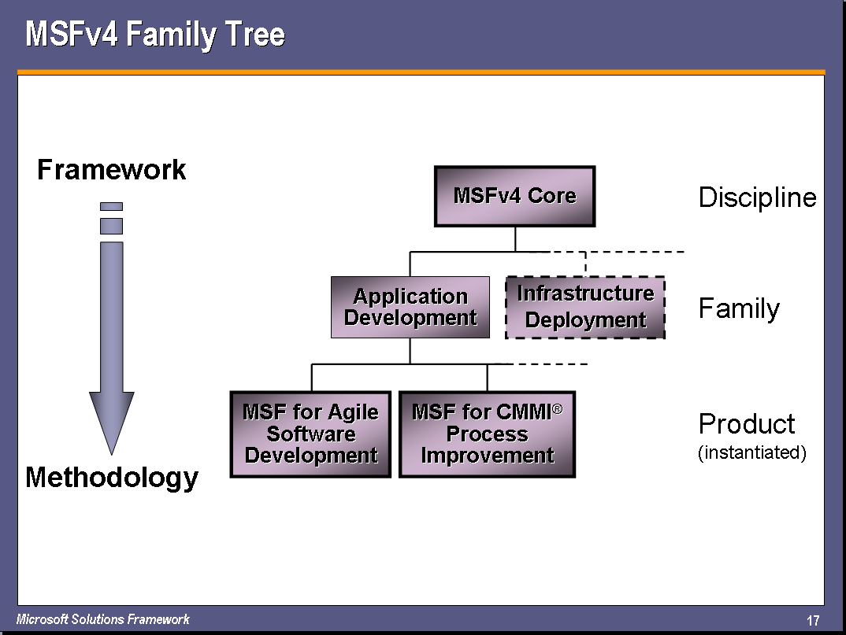
O programskom inženjerstvu Bitni pojmovi i definicije
Na primjeru Microsoft Solutions Framework (MSF)

Slide 25
O programskom inženjerstvu Strukovne udruge (WW)
Strukovne udruge
IEEE (IEEE- CS) - Institute of Electrical and Electronics Engineers – Computing Society - https://www.ieee.org/ i http://www.computer.org/
ACM – Association for Computing Machinery – www.acm.org
SWEBOK - Software Engineering Body of Knowledge – www.swebok.org
SFIA - The Skills Framework for the Information Age - http://www.sfia-online.org/

Slide 26
O programskom inženjerstvu SWEBOK KAs (Knowledge Areas)
Software Requirements
Software Design
Software Construction
Software Testing
Software Maintenance
Software Configuration Management
Software Engineering Management
Software Engineering Process
Software Engineering Models and Methods
Software Quality
Software Engineering Professional Practice
Software Engineering Economics
Computing Foundations
Mathematical Foundations
Engineering Foundations

Slide 27
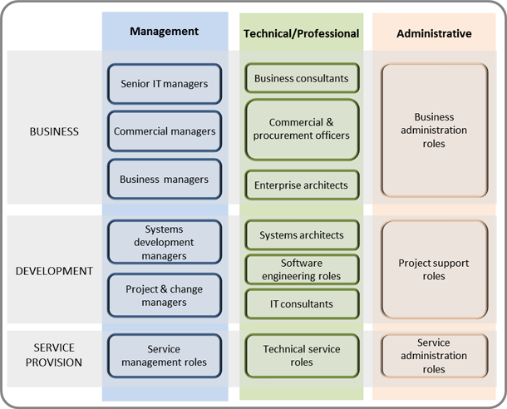
O programskom inženjerstvu SFIA
Izvor: http://www.sfia-online.org/about-sfia/profile-chart/

